Slide 1



视觉SLAM：从理论到实践
第四次课 相机模型 非线性优化
主讲人
高翔
清华大学 自动控制与工程 博士
慕尼黑工业大学计算机视觉组 博士后
Email: gao.xiang.thu@gmail.com
2017年冬

Slide 2

第四讲 相机模型 非线性优化
针孔相机模型与图像
实践：OpenCV/RGBD图像拼接
批量状态估计问题
非线性最小二乘法
实践：Ceres和g2o

Slide 3
往期内容回顾
SLAM的运动与观测模型
观测模型具体形式？

Slide 4
1. 针孔相机模型

Slide 5

1. 针孔相机模型
现实生活中存在大量的照片
照片记录了真实世界在成像平面上的投影
这个过程丢弃了“距离”维度上的信息
普通相机可以用针孔模型很好地近似

Slide 6
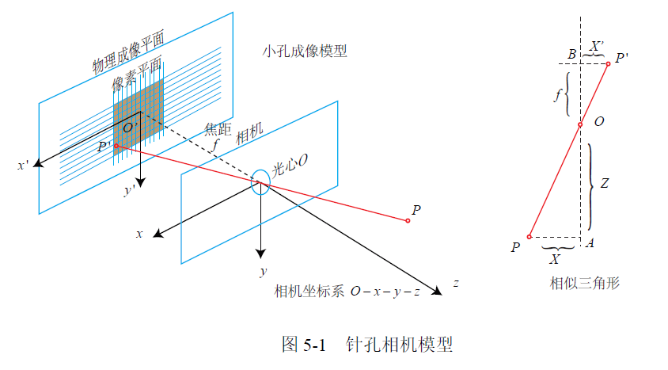



1. 针孔相机模型
小孔成像模型
原始形式
翻转到前面
整理之：

Slide 7
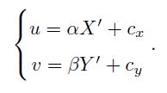
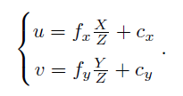
1. 针孔相机模型
小孔成像模型
成像平面到像素坐标
代入
得

Slide 8
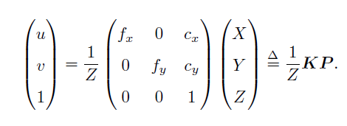
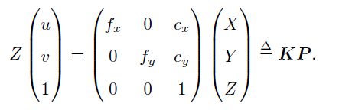
1. 针孔相机模型
展开形式
传统习惯
矩阵形式
左侧是齐次坐标
右侧是非齐次坐标
中间矩阵称为内参数
内参通常在相机生产之后就已固定

Slide 9
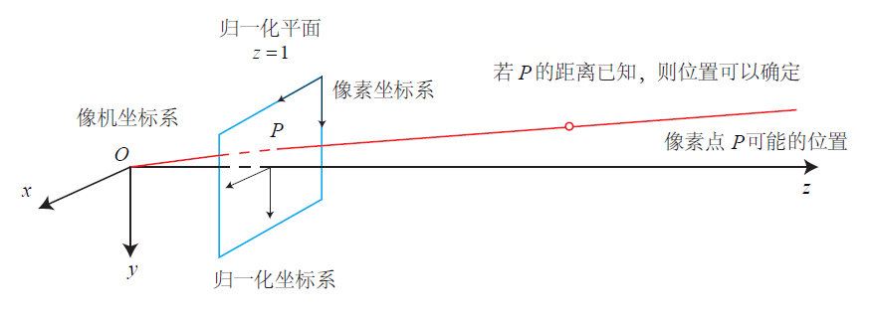
1. 针孔相机模型
同一直线上的投影点仍是同一个

Slide 10
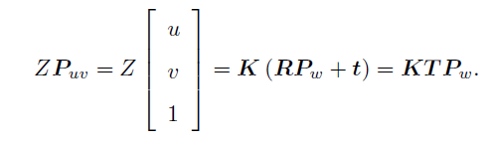
1. 针孔相机模型
除内参外，相机坐标系与世界坐标系还相差一个变换：
这里 R, t 或 T 称为外参
注：右侧式子隐含了一次非齐次到齐次的变换（见书）
外参是SLAM估计的目标
先把P从世界坐标变到
相机坐标系下

Slide 11
1. 针孔相机模型
投影顺序：世界——相机——归一化平面——像素
激光数据的观测模型更加简单

Slide 12

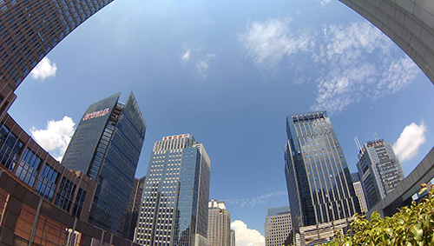
1. 针孔相机模型
畸变
针孔前的镜头会引入畸变
广角镜头畸变
鱼眼镜头畸变

Slide 13
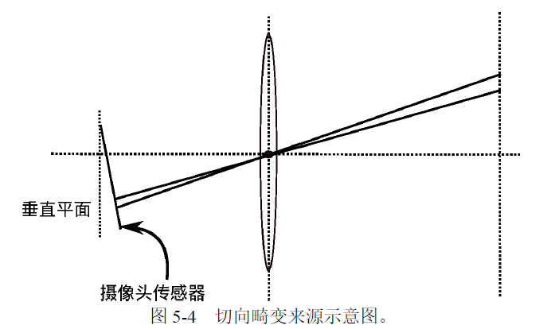
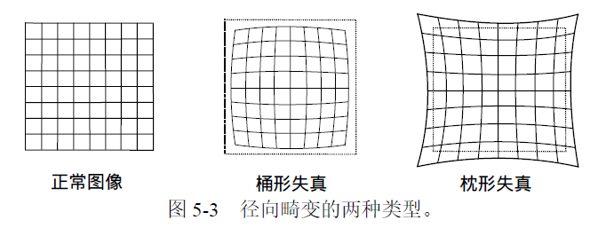
1. 针孔相机模型
主要的畸变类型：径向畸变和切向畸变

Slide 14
1. 针孔相机模型
数学模型
畸变可以用归一化坐标的变换来描述
径向畸变：多项式描述
切向畸变：多项式描述
放在一起：
实际当中可灵活保留各项系数

Slide 15
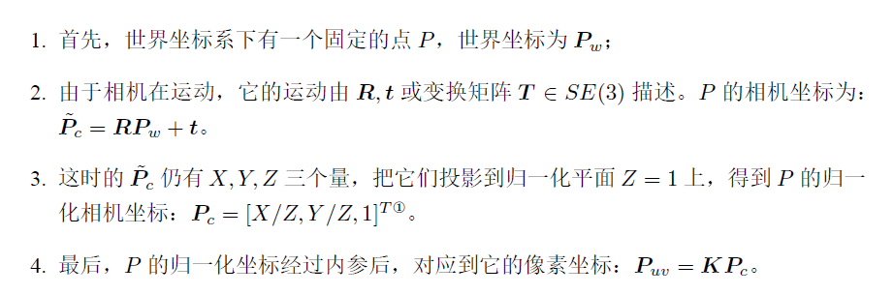
1. 针孔相机模型
小结

Slide 16
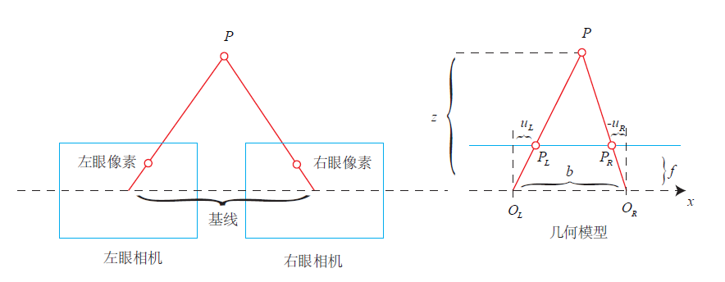


1. 针孔相机模型
双目模型
左右相机中心距离称为基线
左右像素的几何关系：
整理得
d称为视差（disparity），描述同一个点在左右目上成像的距离
d最小为1个像素，因此双目能测量的z有最大值：fb
虽然距离公式简单，但d不容易计算

Slide 17
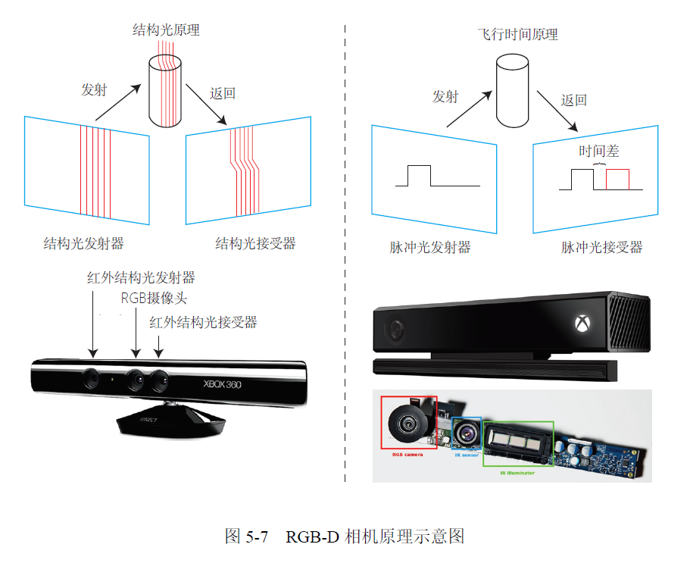
1. 针孔相机模型
RGB-D相机：物理手段测量深度
ToF或结构光两种主要原理
通常能得到与RGB图对应的深度图

Slide 18
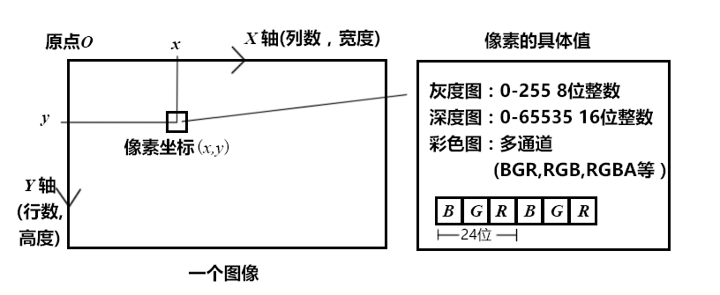
1. 针孔相机模型
相机成像后，生成了图像
图像在计算机中以矩阵形式存储（二维数组）
需要对感光度量化成数值，例如0~255之间的整数（彩色图像还有通道）

Slide 19
2. 实践：OpenCV/图像拼接

Slide 20
3. 批量状态估计问题

Slide 21
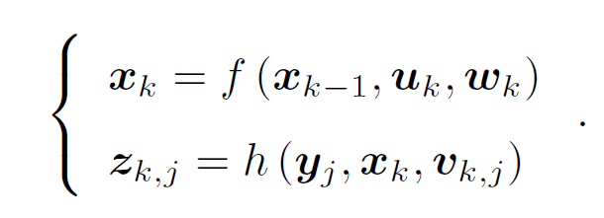
3. 批量状态估计问题
现在我们已探讨了观测模型
x为旋转+平移
h为相机观测模型
问题：在给定模型和具体观测数据时，
如何估计状态变量？

Slide 22


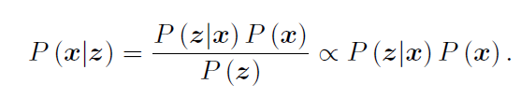
3. 批量状态估计问题
批量式（batch）
一次给定所有的数据，估计所有的变量
状态变量：
求解：
先不考虑运动方程，仅看观测方程（类似于SfM）
贝叶斯法则：

Slide 23


3. 批量状态估计问题
P(x|z) 条件分布很难求解，但可以求：
最大后验估计（Maximize a Posterior，MAP）
最大似然估计（Maximize Likelihood Estimation, MLE）
“在哪种状态下，最容易产生当前的观测”

Slide 24



3. 批量状态估计问题
从最大似然到最小二乘
例子：某次观测
由于噪声是高斯的：
于是
现在要求x,y的最大似然估计，怎么求？

Slide 25
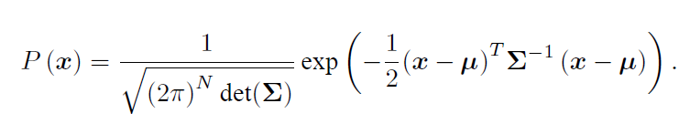

3. 批量状态估计问题
一般的高斯分布：
负对数形式：
原问题的最大化，相当于负对数最小化
因此，关于原问题的最大似然：
相当于最小化：
所有量加在一起：
马氏距离
最小化x时，只和它有关
这货就是所谓的最小二乘

Slide 26
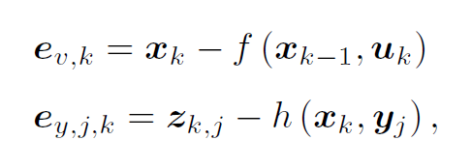
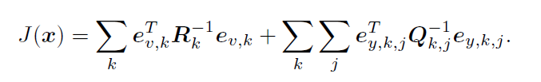
3. 批量状态估计问题
我们把状态最大似然估计变成了最小二乘问题
对于原问题：
最小化误差的二范数：min
定义误差：

Slide 27
3. 批量状态估计问题
直观解释
由于噪声的存在，当我们把估计的轨迹与地图代入SLAM的运动、观测方程中时，它们并不会完美的成立。
此时就调整状态的估计，使得误差最小化
该问题有何结构？
由许多个误差的平方和（或Sigma范数和）组成。
虽然总体维度高，但每个项很简单，只关联2个变量。
如果用李代数表达位姿，那么是无约束优化问题。
如何求解？
下面先来介绍通用的非线性最小二乘问题。

Slide 28
4. 非线性最小二乘

Slide 29



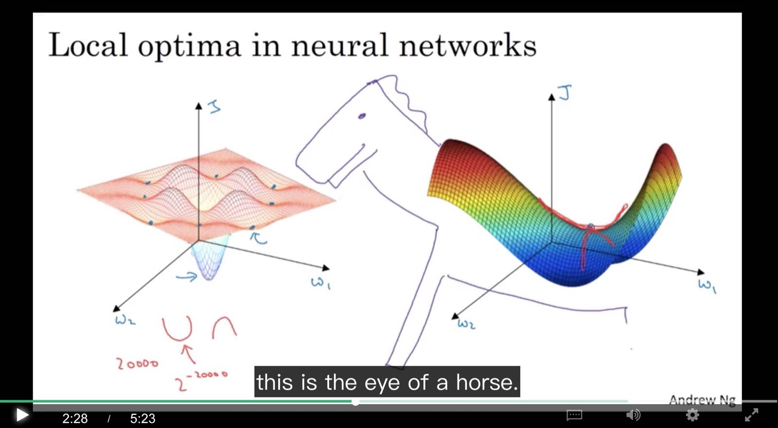
4. 非线性最小二乘
这里 ，f 为任意函数
先考虑简单的问题：
当 f 很简单时：
解： 将得到极值点或鞍点，比较这些解即可
当 f 复杂时：
df/dx难求，或df/dx=0很难解
使用迭代方式求解

Slide 30
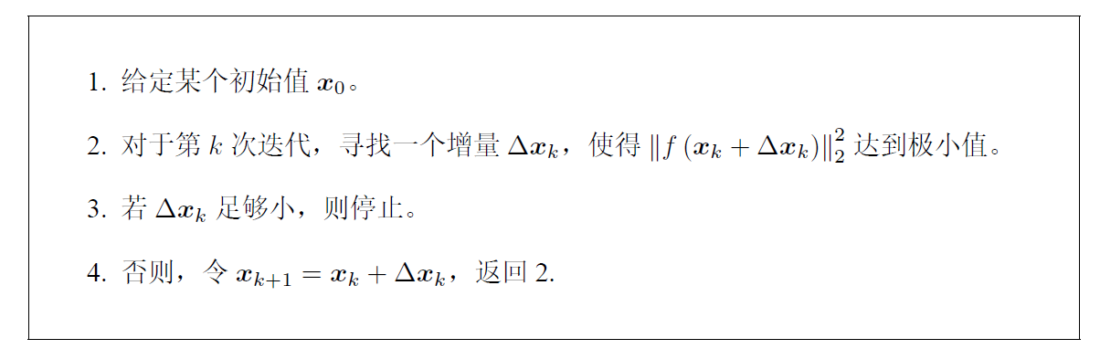
4. 非线性最小二乘
迭代方式：
问题：如何确定这个增量？

Slide 31



4. 非线性最小二乘
确定增量的方法（即梯度下降策略）：一阶的或二阶的
泰勒展开：
若只保留一阶梯度：
称为最速下降法（Steepest Method）
$$\min_{Δx}{‖f\left(x\right)‖}_{2}^{2}+JΔx$$
增量的方向：
（通常还需要计算步长）

Slide 32



4. 非线性最小二乘
若保留二阶梯度：
则得到（令上式关于 的导数为零）：
该方法又称为牛顿法
$$Δx$$

Slide 33
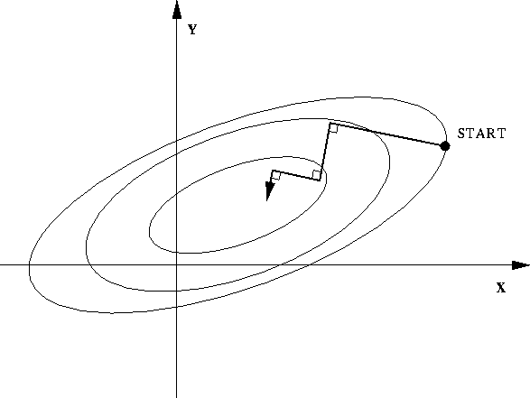
4. 非线性最小二乘
最速下降法和牛顿法虽然直观，但实用当中存在一些缺点
最速下降法会碰到zigzag问题（过于贪婪）
牛顿法迭代次数少，但需要计算复杂的Hessian矩阵
能否回避Hessian的计算？
Gauss-Newton
Levenberg-Marquadt

Slide 34

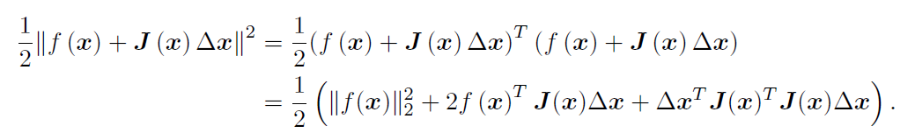




4. 非线性最小二乘
Gauss-Newton
一阶近似 f(x)：
平方误差变为：
令关于 导数为零：
$$Δx$$

Slide 35
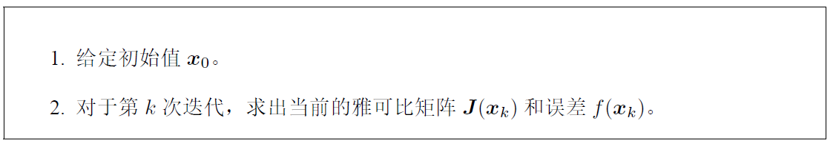
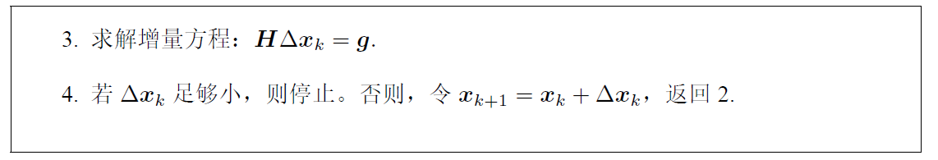
4. 非线性最小二乘
G-N用J的表达式近似了H
步骤：

Slide 36


4. 非线性最小二乘
$$Δx_{k}=H^{−1}g$$
Gauss-Newton简单实用，但 无法保证H可逆
Levenberg-Marquadt 方法一定程度上改善了它
G-N属于线搜索方法：先找到方向，再确定长度
L-M属于信赖区域方法（Trust Region），认为近似只在区域内可靠
考虑近似程度的描述
若太小，则减小近似范围
若太大，则增加近似范围
实际下降/近似下降

Slide 37
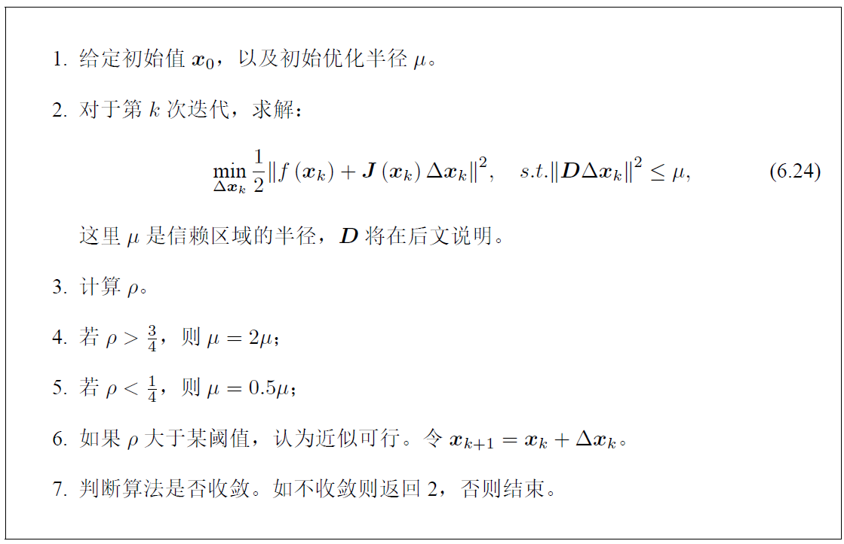
4. 非线性最小二乘
改进版的G-N：

Slide 38



4. 非线性最小二乘
Trust Region内的优化，利用Lagrange乘子转化为无约束：
仍参照G-N展开，增量方程为：
在Levenberg方法中，取D=I，则：

Slide 39

4. 非线性最小二乘
LM相比于GN，能够保证增量方程的正定性
即，认为近似只在一定范围内成立，如果近似不好则缩小范围
从增量方程上来看，可以看成一阶和二阶的混合
参数 控制着两边的权重
$$λ$$

Slide 40
4. 非线性最小二乘
小结
非线性优化是个很大的主题，研究者们为之奋斗多年
主要方法：最速下降、牛顿、G-N、L-M、DogLeg等
与线性规划不同，非线性需要针对具体问题具体分析
问题非凸时，对初值敏感，会陷入局部最优
目前没有非凸问题的通用最优值的寻找办法
问题凸时，二阶方法通常一两步就能收敛

Slide 41
5. 实践：Ceres and g2o

Slide 42
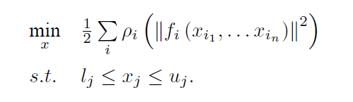
5. 实践
Google Ceres Solver
通用最小二乘问题求解库
最一般的形式（带边界的核函数最小二乘）
f 在Ceres中称为代价函数（Cost Function），x称为参数块（Parameter Block）

Slide 43

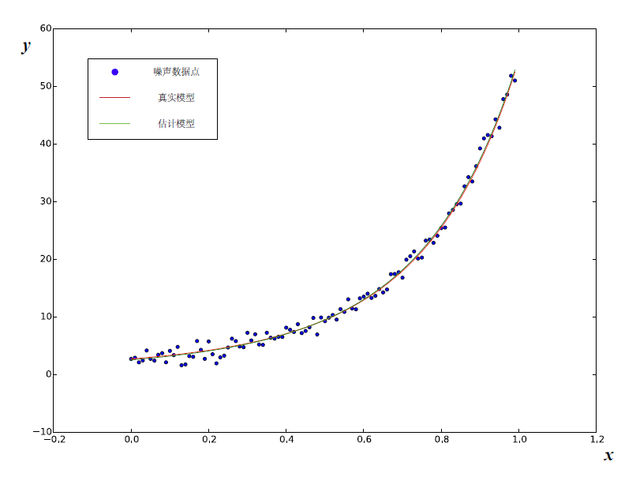
5. 实践
实验：曲线拟合
设曲线方程：
我们得到一些带噪声的样本数据：x, y
希望拟合（回归）曲线参数：a, b, c

Slide 44
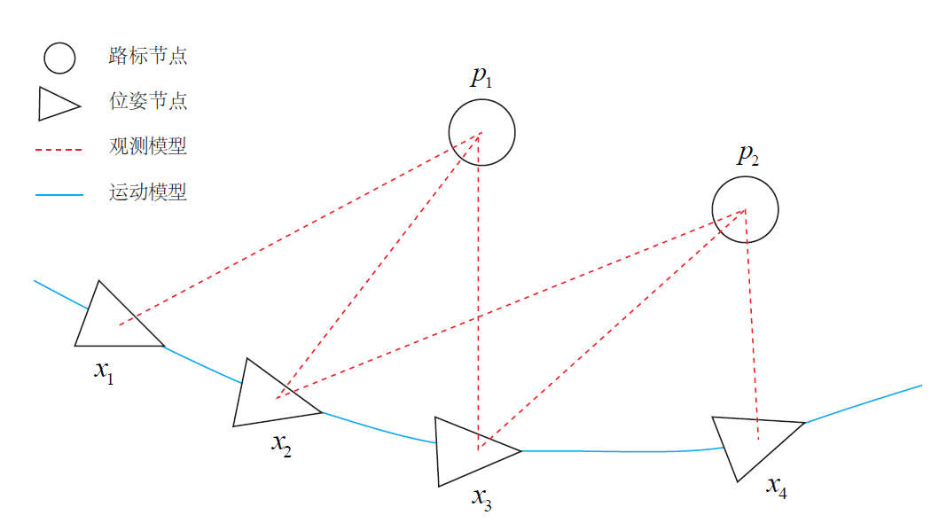
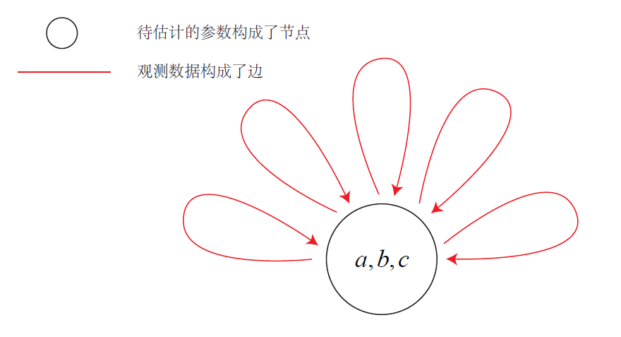
5. 实践
G2O中以图模型表达上述最小二乘问题
曲线拟合实验

